Slide 1

Nuclio
Vuk Bibić 17014
Lazar Minić 17265

Slide 2
Šta je Nuclio?
Nuclio je serverless platforma otvorenog koda koja se koristi za minimizaciju overhead-a oko održavanja i razvoja aplikacija i za automatizaciju deployment-a data-science aplikacija.

Slide 3
Opšte karakteristike
Nuclio je fokusiran na podatke, I/O i intenzivna izračunavanja. Dobro je integrisan sa popularnim data-science alatima, kao što su Jupyter and Kubeflow; podržava različite izvore podataka, kako statičnih tako i streaming. Takođe, moguća su izvršavanja na CPU-a i na GPU-a.
Slojevita arhitektura
Dizajniran je korišćenjem modularnog i slojevitog pristupa, tako da ga je lako nadograditi, u nadi da će se mnogi pridružiti daljem razvoju modula, alata za razvoj i platformi namenjenih Nuclio-u.

Slide 4
Mogućnosti Nuclio framework-a
Paralelna obrada podataka u realnom vremenu sa minimalnom potrošnjom vremena na CPU-GPU komunakaciju i I/O operacije
Integracija sa mnogim izvorima podataka, triggerima, modelima za procesuiranje i ML framework-ima
Statefull funkcije
Jednostavno debagiranje i testiranje, kao i mogućnost kreiranja više verzija CI/CD pipeline-ova
Portabilnost među velikim brojem različitih uređaja (laptopovi, uređaji sa malom
potrošnjom, javni cloud...)
Otvorenog je koda, ali je dizajniran za velike sisteme

Slide 5
Servisi
PROCESSOR
Osluškuje različite okidače (trigger-e) i izvršava korisničke funkcije
CONTROLLER
Prihvata specifikaciju, pokreće builder-e i processor-e
DASHBOARD
Mikroservis koji uključuje korisnički interfejs za kreiranje, deployment i testiranje funkcija
SCALER
Auto-skaliranje, “skaliranje do nule”
BUILDER
Kreira artifakt na osnovu izvornog koda, instrukcija za build-ovanje i eksternih biblioteka
D
B

Slide 6
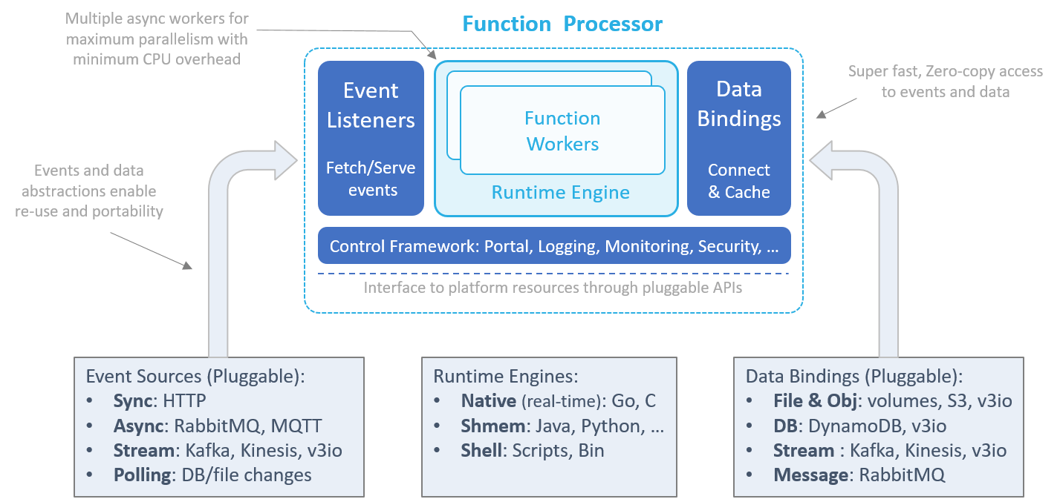
Arhitektura

Slide 7
Event-source listeners
Komunikacija sa spoljašnjim svetom
Politika "makar jednom" i "tačno jednom"
Oporavak od grešaka
Runtime engine
Inicijalizuje okruženje u kome se izvršava funkcija
Native - Go i C-bazirane rutine u realnom vremenu
SHMEM - komunikacija preko zajedničke memorije
Shell - izvršenje funkcija ili izvršnih datoteka (binaries) u komandnoj liniji

Slide 8
Data bindings
Kreiranje i održavanje konekcije sa spoljašnjim izvorima podataka
Keširanje podataka i smanjenje latencije
Control framework
Kontroliše rad ostalih jedinica

Slide 9
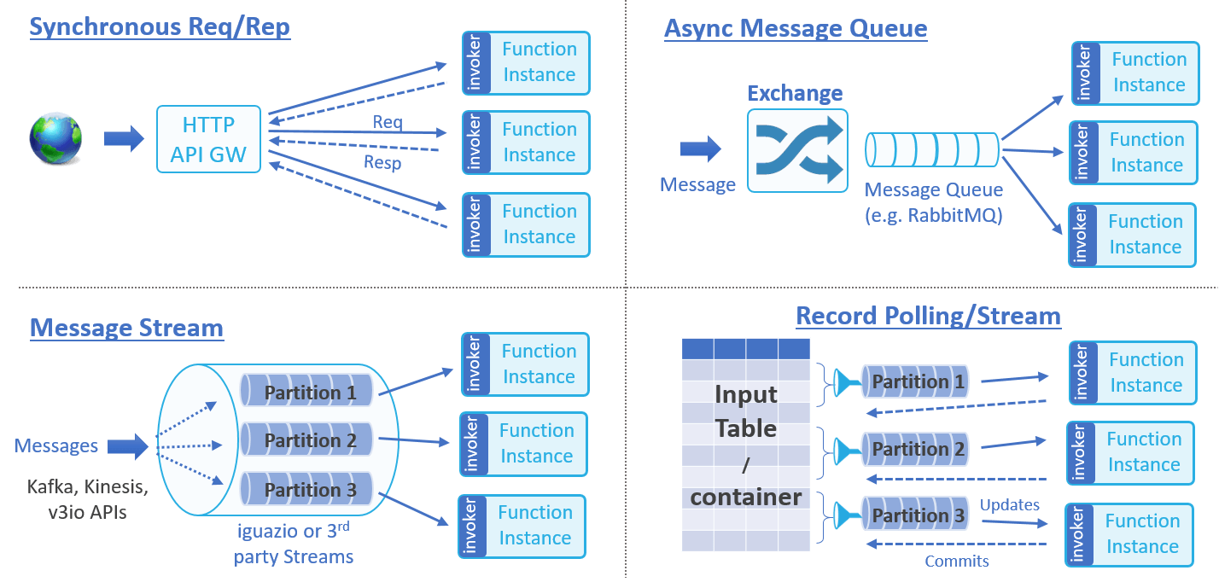
Izvori događaja i mapiranja

Slide 10
Izvori događaja i mapiranja
Event-source mapping
Definišemo koje funkcije će se trigger-ovati prilikom pojave određenog događaja.
Event load-balancing,
sharding, and dealers
Nuclio je zadužen za balansiranje opterećenja između procesora. To uključuje raspodelu podataka i "posla". Komponenta koja to obavlja se naziva "dealer".
Event object
Jedan od dva objekta koji se prosleđuju funkciji, sadrži informacije o event-u zbog kojeg je pozvana funkcija.

Slide 11
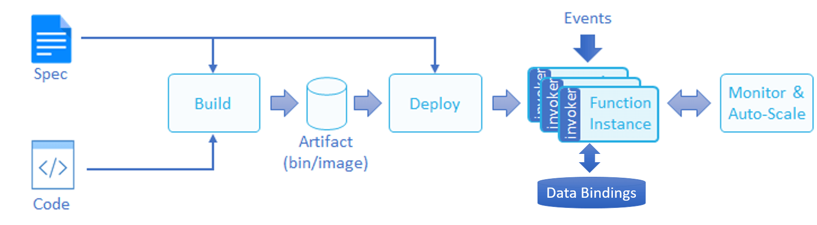
Function build and deployment flow

Slide 12
Function versioning
Mogućnost kreiranja više verzija neke funkcije
Definisanje alijasa vs definisanje tačne verzije funkcije

Slide 13
PRIMERI

Slide 14
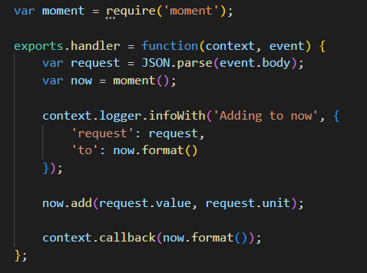
Primer 1 – Dodavanje vremena

Slide 15

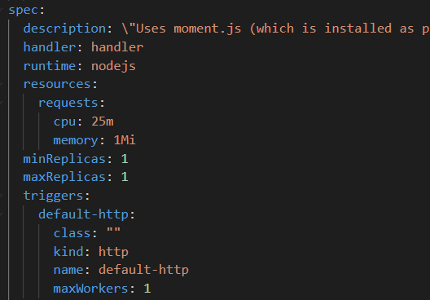
Specifikacioni fajl

Slide 16
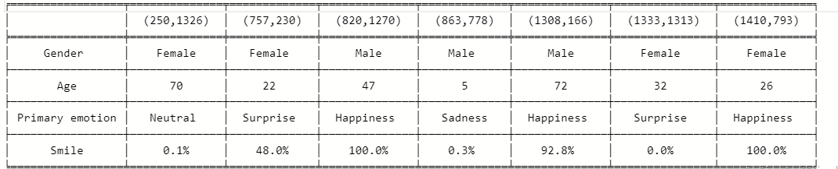

Primer 2 – Face recognizer

Slide 17
Hvala na pažnji!

